Slide 1
Fungi (Jamur)

Slide 2
Kemampuan Akhir yang Diharapkan
Mahasiswa dapat menjelaskan ciri-ciri fungi
Mahasiswa dapat menjelaskan macam-macam fungi berdasarkan karakteristiknya
Mahasiswa dapat menjelaskan cara fungi berkembang biak

Slide 3
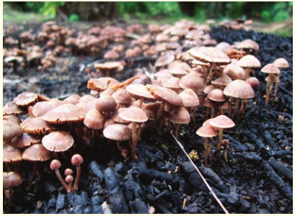
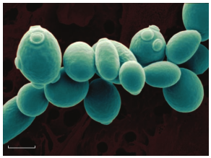
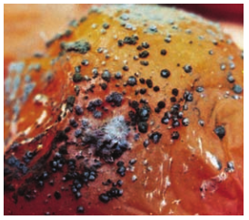
Fungi??
Notes:
Apa itu fungi? Mahasiswa diminta untuk menjelaskan mengenai apa itu fungi dengan bahasa mereka sendiri.

Slide 4
Fungi (Jamur)
Merupakan organisme eukariotik
Strukturnya bisa mikroskopik dan ada yang makroskopik
Struktur mikroskopik
Struktur makroskopik
Notes:
Jamur merupakan organisme eukariotik yang paling rendah. Strukturnya bisa berbentuk mikroskopik (pengamatan dengan mikroskop) atau makroskopik (dilihat dengan mata telanjang)

Slide 5
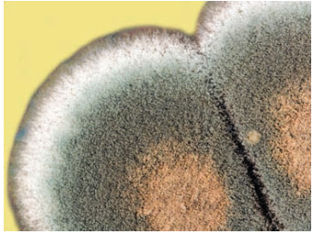
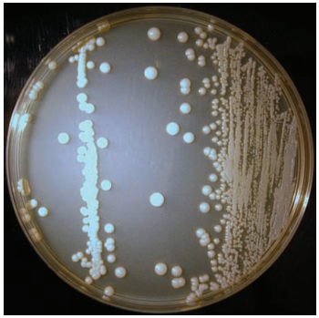
Fungi (Jamur)
Terdapat dalam 2 bentuk : cendawan (molds) dan ragi (yeast)
Fungi dimorfik adalah fungi yang bisa berbentuk cendawan pada suhu 25℃ kemudian menjadi ragi pada suhu 37℃, contoh : Candida albicans
ragi
cendawan
Notes:
Cendawan memiliki struktur banyak hifa yang bercabang-cabang membentuk miselium, sedangkan ragi berbentuk sel tunggal yang menyerupai bakteri jika ditumbuhkan pada medium kultur.

Slide 6
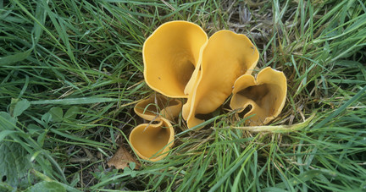
Fungi (Jamur)
Bereproduksi secara aseksual dan seksual
Berbeda dengan tumbuhan, dikarenakan :
Fungi tidak memiliki klorofil
Dinding selnya mengandung kitin, bukan selulosa
Sebagian besar fungi bukan organisme multisel sejati seperti tumbuhan
Fungi merupakan organisme heterotrofik sedangkan tumbuhan merupakan organisme autotrofik

Slide 7
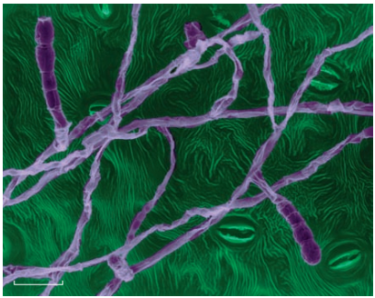
Struktur Fungi
Tersusun atas filamen-filamen yang disebut hifa
Hifa

Slide 8
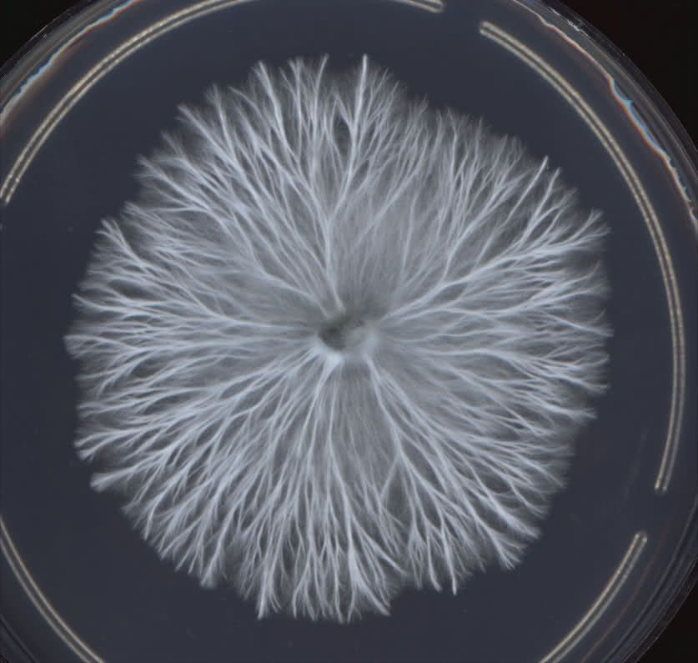
Struktur Fungi
Hifa ini kemudian bercabang-cabang membentuk miselium
Miselium membentuk struktur yang tebal dan umumnya bisa dilihat dengan mata telanjang
Miselium

Slide 9
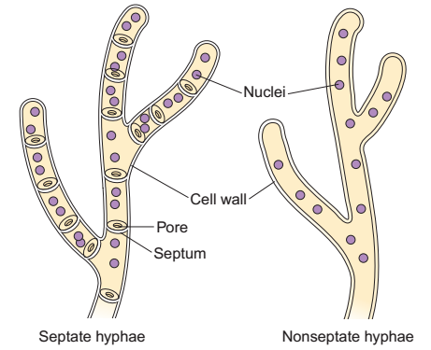
Struktur Fungi
Beberapa fungi memiliki sekat pada hifanya (septat), sedangkan yang lain tidak bersekat (non septat)
Notes:
Pada kedua bentuk hifa ini, terlihat bahwa dalam satu sitoplasma terdapat beberapa inti sel.

Slide 10
Apa fungsi dari hifa??
Notes:
Beri waktu sekitar 5 menit-7 menit kepada anak-anak untuk mencari jawaban dari pertanyaan ini. Kemudian tanya satu persatu.

Slide 11
Fungsi dari Hifa
Hifa berfungsi dalam penyerapan nutrisi
Miselium akan memperluas daerah penyerapan nutrisi
Bagaimana dengan ragi, bagaimana cara penyerapan nutrisinya?
Melalui permukaan sel, seperti bakteri
Notes:
Pada saat muncul pertanyaan tentang bagaimana penyerapan nutrisi oleh ragi, beri jeda waktu sekitar 3 menit untuk memberi kesempatan mahasiswa mencari jawaban. Setelah itu tanya satu persatu. Baru dimunculkan jawaban yang benar dari pertanyaan ini.

Slide 12
Nutrisi untuk Pertumbuhan Fungi
Fungi merupakan organisme heterotrofik
Berdasarkan cara pengambilan nutrisi, fungi dapat dibedakan menjadi 3 :
Saprofitik/saproba : mendapatkan nutrisi dari organisme yang telah mati, contohnya jamur Shiitake
Parasitik : mendapatkan nutrisi dari inang dan menyebabkan kerugian pada inang tersebut, contohnya jamur-jamur patogen
Mutualistik : fungi yang bekerjasama dengan organisme lain dalam mendapatkan nutrisi, contohnya Mikoriza
Notes:
Heterotrofik adalah organisme yang mendapatkan sumber nutrisi (karbon) dari substrat organik (organisme lain)

Slide 13
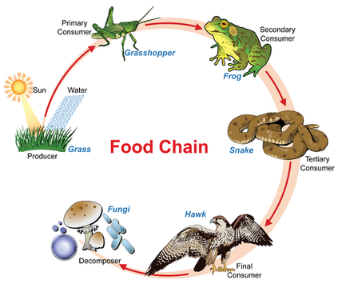
Nutrisi untuk Pertumbuhan Fungi
Sebagai saproba, fungi bersama-sama bakteri menjadi dekomposer atau pengurai
Menguraikan organisme mati menjadi bentuk yang lebih sederhana
Notes:
Tanyakan kepada mahasiswa, apakah yang etrjadi seandainya tidak terdapat decomposer di alam?

Slide 14
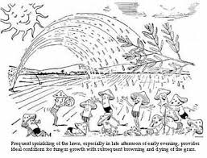
Pertumbuhan Fungi
Pertumbuhan fungi sangat dipengaruhi oleh beberapa faktor seperti O₂, suhu dan pH

Slide 15
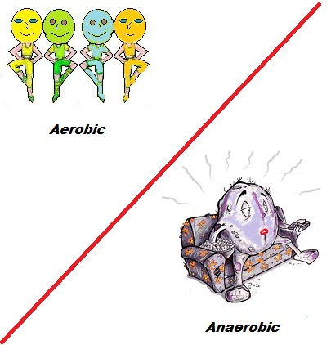
Pertumbuhan Fungi
Kebutuhan O2 :
Sebagian besar fungi adalah organisme aerobik (memerlukan oksigen untuk pertumbuhannya)
Beberapa ragi bersifat fakultatif aerob (dapat tumbuh dengan adanya atau tanpa adanya oksigen)

Slide 16
Pertumbuhan Fungi
Suhu optimal pertumbuhan :
Sebagian besar fungi tumbuh pada kisaran suhu 23°C
Fungi yang bersifat patogen tumbuh pada suhu 37°C
Fungi dimorfik dapat tumbuh pada kisaran suhu 23°C dan 37°C
Fungi psikrofilik tumbuh pada kisaran suhu 5°C
Notes:
Psikrofilik adalah organisme yang tumbuh optimal pada suhu dingin. Fungi psikrofilik bisa tumbuh di lemari es rumahan. Sehingga tidak heran apabila makanan yang kita simpan di lemari es kadangkala berjamur

Slide 17
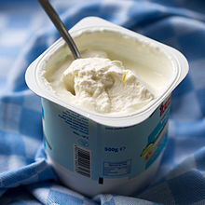
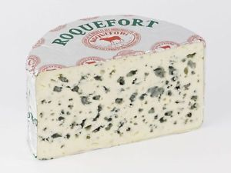
Pertumbuhan Fungi
Tingkat pH lingkungan :
Beberapa fungi dapat hidup pada kondisi asam (pH 5-6), contoh pada fungi yang digunakan pada yogurt dan keju Roquefort (keju biru)

Slide 18
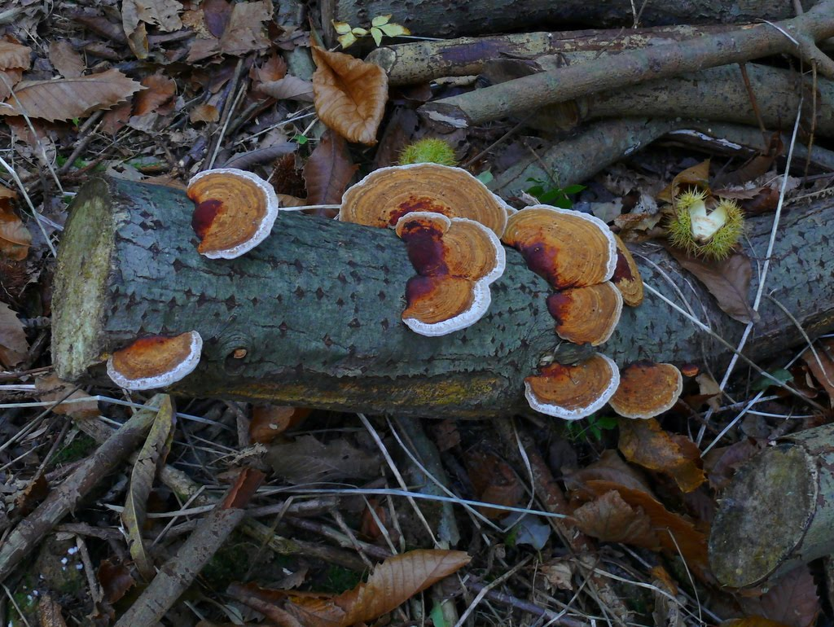
Pertumbuhan Fungi
Beberapa fungi dapat tumbuh pada pH 7-8, contoh pada beberapa saprofitik

Slide 19
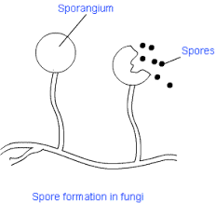
Reproduksi Fungi
Cara reproduksi fungi menggunakan spora
Proses pembentukan spora disebut sporulasi
Spora ini dapat dibentuk melalui reproduksi aseksual maupun seksual

Slide 20
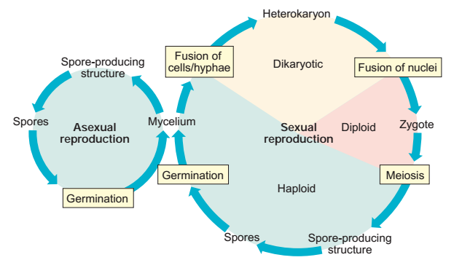
Reproduksi Fungi
Siklus hidup fungi

Slide 21
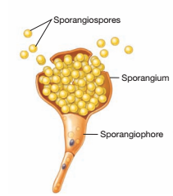
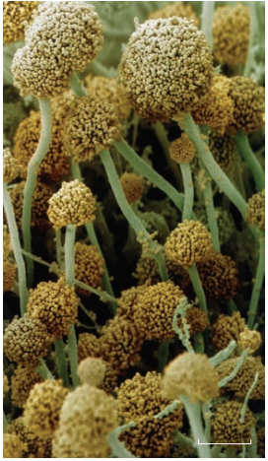
Reproduksi Fungi
Reproduksi aseksual :
Spora terbentuk pada kantung yang disebut sporangia, sedangkan sporanya disebut sporangiospora

Slide 22
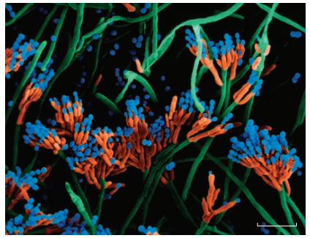
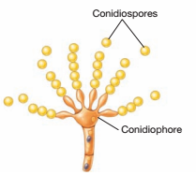
Reproduksi Fungi
Reproduksi aseksual :
Spora terbentuk pada konidiofor, sporanya disebut dengan konidia/konidiospora

Slide 23
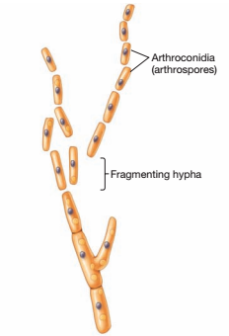
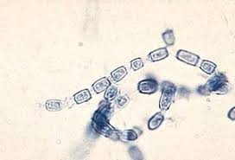
Reproduksi Fungi
Reproduksi aseksual
Spora terbentuk dari fragmentasi hifa, sporanya disebut arthrospora
Notes:
Beberapa jamur patogen pada kaki bisa berkembang biak dengan cara ini

Slide 24
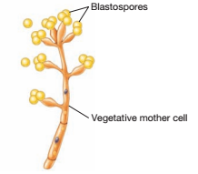
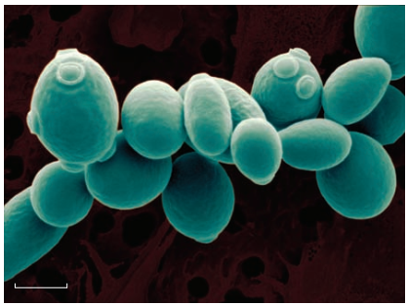
Reproduksi Fungi
Reproduksi aseksual
Spora terbentuk dari pertunasan sel induk, sporanya disebut blastospora
Notes:
Reproduksi dengan cara ini umumnya dilakukan oleh yeast

Slide 25
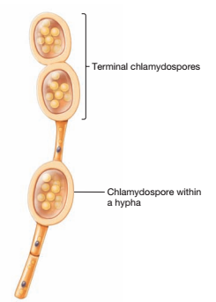
Reproduksi Fungi
Reproduksi aseksual
Spora terbentuk pada kantung dengan dinding sel yang tebal, sporanya disebut klamidospora

Slide 26
Reproduksi Fungi
Reproduksi seksual
Pada reproduksi cara ini terjadi fusi atau penggabungan antara 2 nukleus dati tipe hifa yang berbeda
Hasilnya berupa heterokarion yang diploid
Kemudian terjadi pembelahan meiosis, sehingga terbentuk spora yang haploid

Slide 27
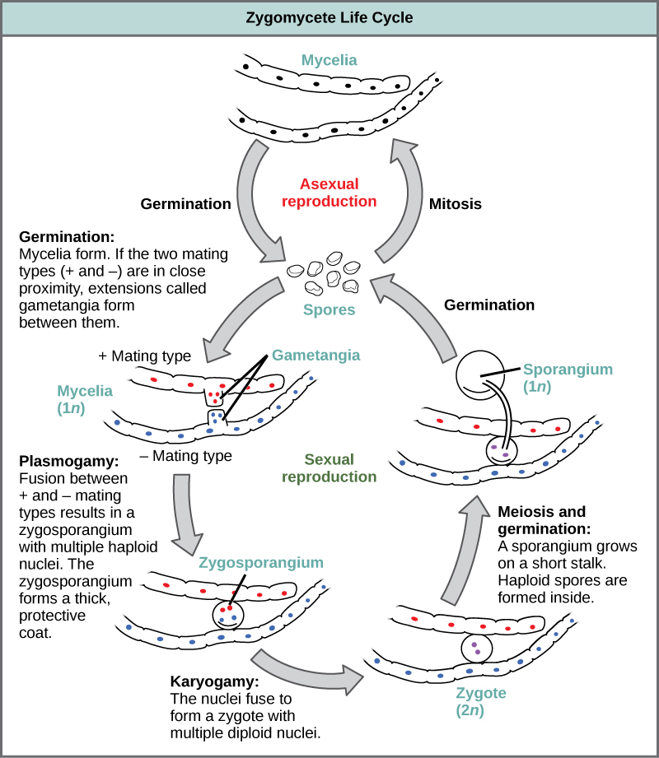

Slide 28
Reproduksi Fungi

Slide 29
Klasifikasi Fungi
Fungi dibedakan menjadi 5 filum :
Chytridiomycota
Glomeromycota
Zygomycota
Ascomycota
Basidiomycota

Slide 30
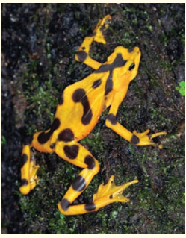
Chytridiomycota
Merupakan fungi tertua
Sering disebut dengan chytrids
Sebagian besar habitatnya di perairan
Memiliki sel reproduksi berflagel
Dapat menyebabkan penyakit pada beberapa amfibi
Harlequin frog yang jumlahnya semakin menurun karena infeksi chytrids

Slide 31
Glomeromycota
Terdiri dari kelompok endomikoriza (endomycorrhizae)
Fungi ini bersimbiosis mutualisme dengan akar tanaman
Fungi akan berperan sebagai sumber fosfat dan nutrisi bagi tanaman
Fungi juga akan mendapatkan senyawa-senyawa organik dari tanaman
Hampir semua tanaman di dunia (80%) memiliki mikoriza pada akarnya

Slide 32
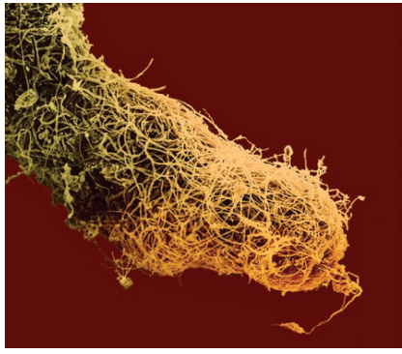
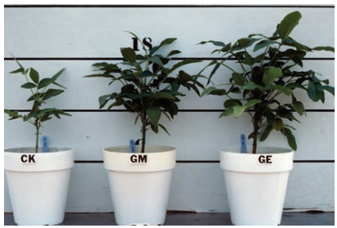
Mikoriza pada akar tanaman eukaliptus
Percobaan memperlihatkan pada tanaman dengan mikoriza (GM dan GE) memiliki tubuh yang lebih tinggi dan lebat dibandingkan yang tanpa mikoriza (CK)

Slide 33
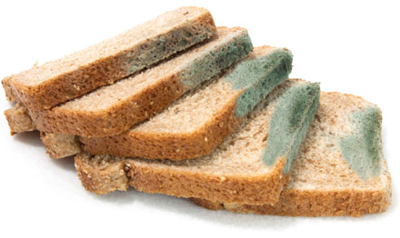
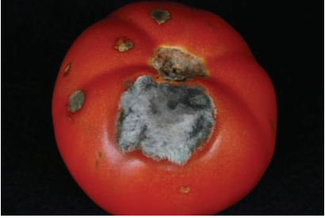
Zygomycota
Terdiri dari kelompok Zygomycetes
Banyak terdapat pada roti, buah-buahan yang banyak mengandung gula atau sayuran yang asam

Slide 34
Ascomycota
Merupakan fungi yang paling banyak ditemukan → 75% dari keseluruhan fungi merupakan Ascomycota
Terdiri dari kelompok Ascomycetes
Beberapa spesies dari Ascomycetes merupakan fungi yang bermanfaat, contohnya Saccharomyces cerevisiae, Penicillium chrysogenum dan Morcella esculentum (??)

Slide 35
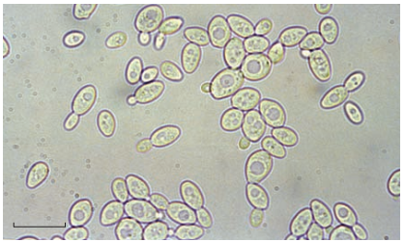
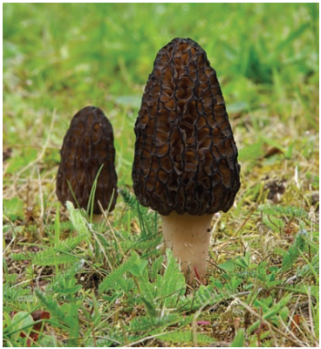
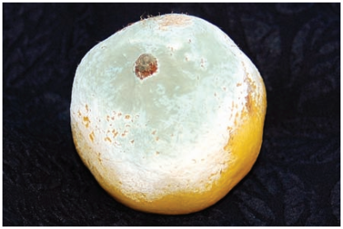
Saccharomyces cerevisiae
Morcella esculentum
Penicillium yang tumbuh pada jeruk
Notes:
Tanyakan kepada mahasiswa apa manfaat dari beberapa spesies dari kelompok Ascomycetes yang disebut pada slide ini. Beri waktu 5 menit, mahasiswa untuk mencari jawaban. Kemudian tanyakan satu persatu.

Slide 36
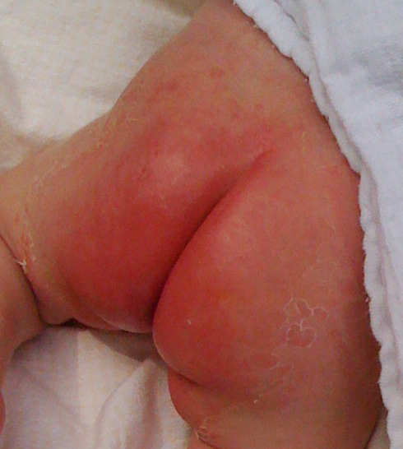
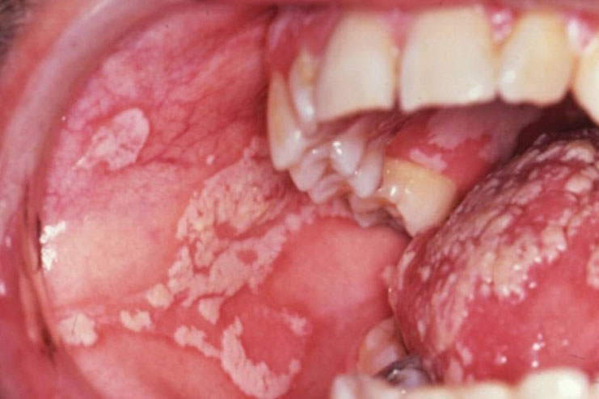
Ascomycota
Beberapa spesies pada filum ini juga dapat menyebabkan penyakit
Aspergillus flavus → menghasilkan racun aflatoksin
Candida albicans → menyebabkan sariawan, ruam popok dan vaginitis
Ruam popok pada bayi
Sariawan mulut

Slide 37
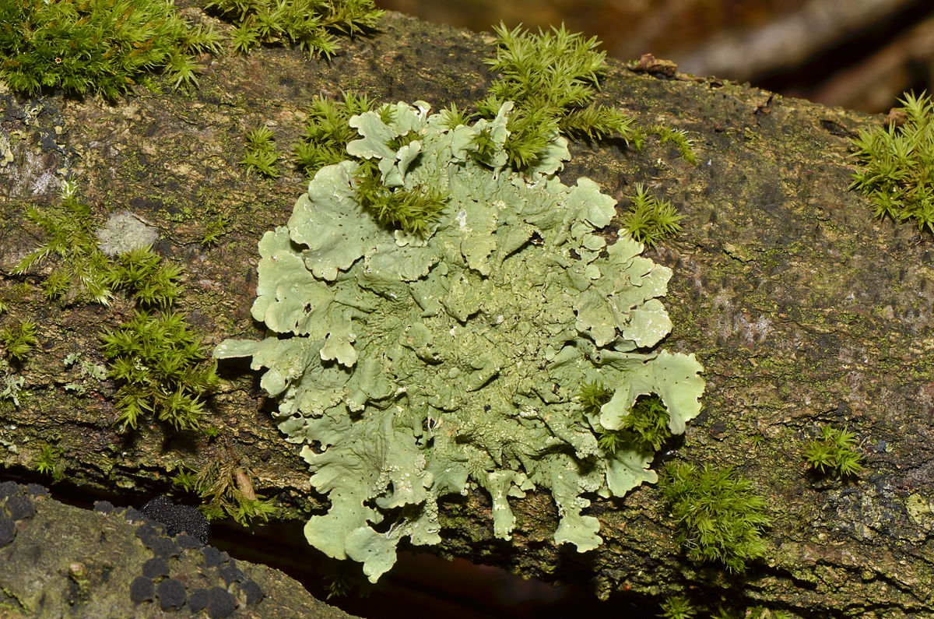
Ascomycota
Ada juga ascomycetes yang bersimbiosis dengan organisme fototrof (mis. Alga hijau dan cyanobacterium)
Hasil simbiosis ini berupa lumut kerak (Lichen)

Slide 38
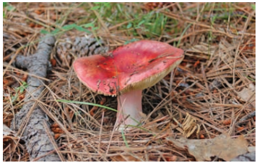
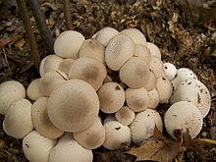
Basidiomycota
Terdiri dari kelompok Basidiomycetes
Contoh fungi dari filum ini adalah jamur-jamur makroskopis, seperti cendawan dan jamur puffballs
cendawan
Jamur puffballs

Slide 39
Fungi Imperfecti
Merupakan kelompok fungi yang reproduksi seksualnya tidak ditemukan
Kelompok fungi ini dimasukkan ke dalam sub kingdom Dykaria (Deuteromycota)
Termasuk dalam sub kingdom ini adalah filum Ascomycota dan Basidiomycota

Slide 40
Tugas untuk minggu depan
Setiap orang memilih fungi patogen yang menyebabkan penyakit pada manusia
Setiap orang memilih fungi yang berbeda-beda
Buat power point presentasi mengenai fungi ini
Poin-poin yang dibahas :
Penyakit apa yang disebabkannya?
Bagaimana cara sporulasinya?
Bagaimana cara penularannya?
Bagaimana cara pengobatannya?

Slide 41
Tugas untuk minggu depan
Power point presentasi kemudian di-upload di blog masing-masing
Minggu depan presentasi mengenai fungi ini

